Slide 1
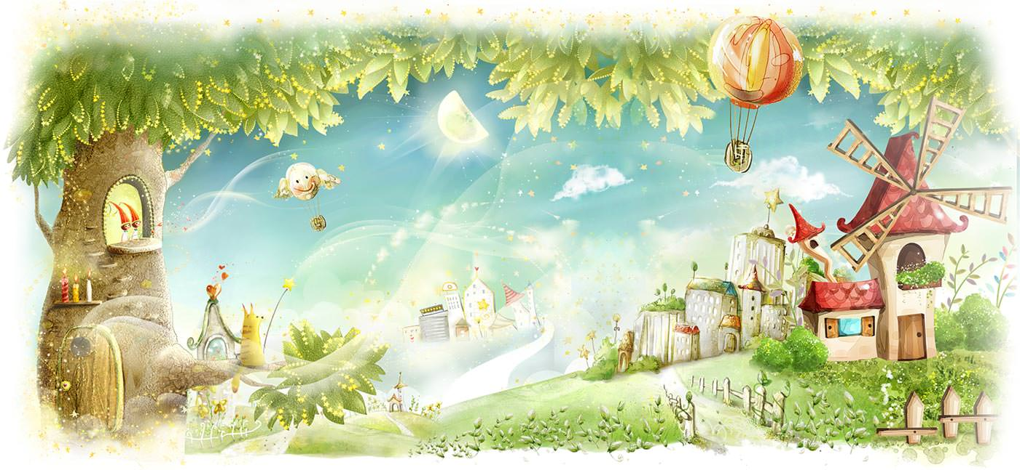
Игра № 2

Slide 2
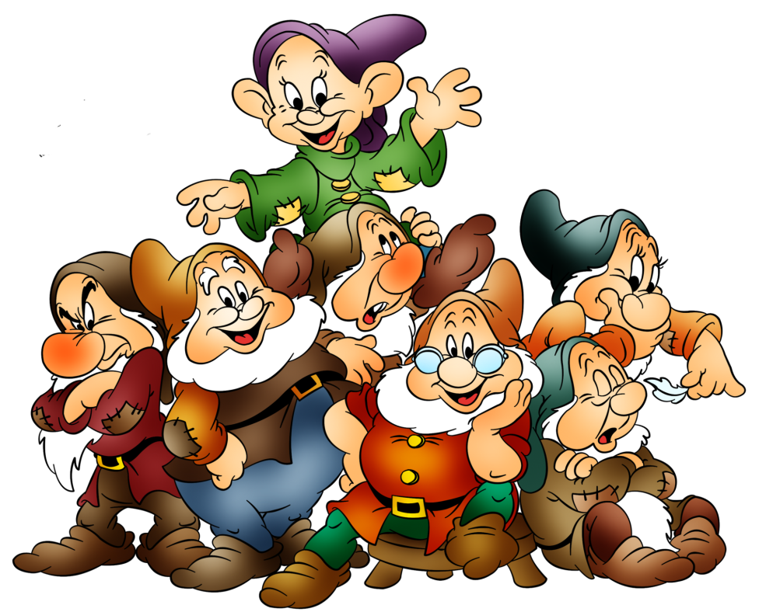
В
В одном королевстве жили – были гномы. Они очень любили играть на музыкальных инструментах. Но вот в королевство пришла беда. Внезапно все инструменты потеряли свое звучание и гномы не знают чем им заняться в свободное от работы время. Помоги гномам подобрать правильные звуки к инструментам.

Slide 3
Игра «Угадай инструмент»
Прослушай звучание музыкального инструмента и определи, какому инструменту он принадлежит.
Если угадаешь инструмент правильно, то получишь подарок.
Играть

Slide 4
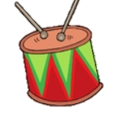
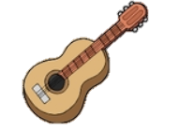
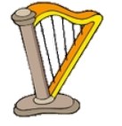
1
2
3

Slide 5
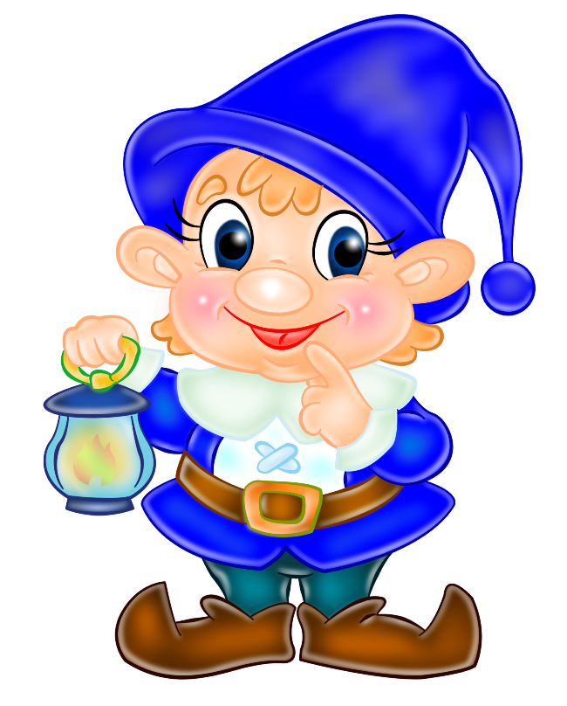
вперед

Slide 6
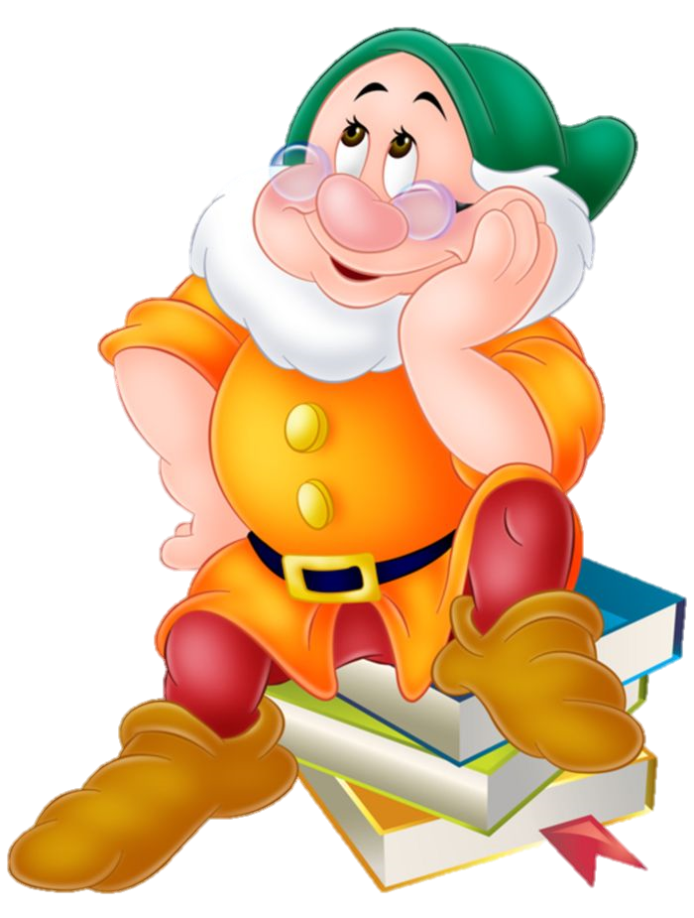
Увы!
Ответ не верный!
назад
вперед

Slide 7
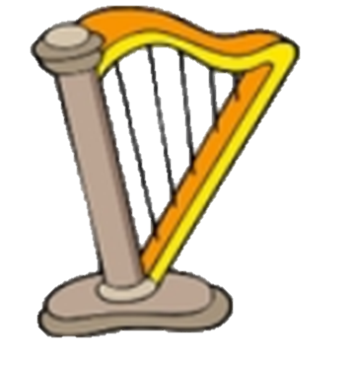
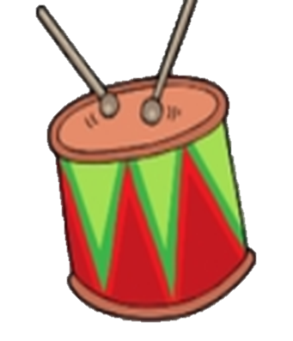
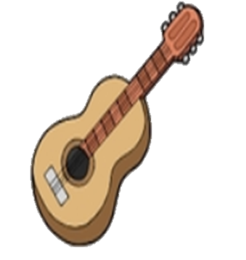
1
2
3

Slide 8
